Slide 1

Základní škola, Hrádek 203
Projekt: CZ.1.07/1.400/21.1220
VY_32_INOVACE_04_Matematika_9. a 10.ročník
04_Vzdálenosti v kilometrech
Autor: Mgr. Jana Štruncová
Anotace: Praktické ukázky, kde se setkáváme s měřením v kilometrech, přiřazování vzdáleností v km, porovnávání rychlosti v km, materiál slouží k projekci na interaktivní tabuli

Slide 2
Vzdálenosti v kilometrech
Dopiš na rozcestníky vzdálenost:
Koupaliště - 4 km
Zámek – 10 km
Pekelný kopec – 3 km
Autobusová zastávka – 2 km
Koupaliště
Autobusová zastávka
Pekelný kopec
Zámek

Slide 3
2. Dopiš vzdálenosti 3 km, 21 km, 75 km, když víš, že nejkratší vzdálenost je z Hrádku do Jaroslavic a nejdelší z Hrádku do Třebíče:
Hrádek - Jaroslavice
Hrádek - Hrušovany
Hrádek - Třebíč

Slide 4
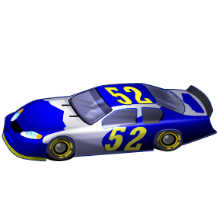
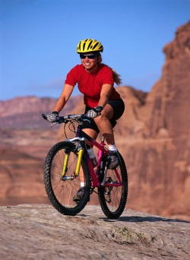

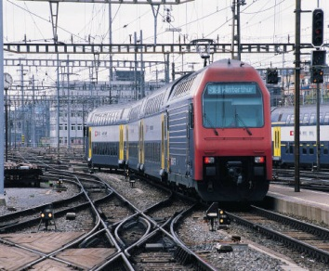
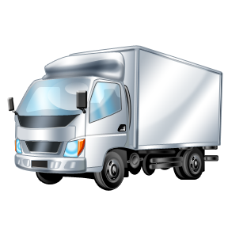
3. Dopiš rychlost dopravních prostředků a seřaď je od nejpomalejšího po nejrychlejší:
230 km/hod 20 km/hod 110 km/hod 70 km/hod 80 km/hod
Pořadí | Dopravní prostředek | Rychlost
 | Nákladní auto
 | Závodní auto
 | Automobil
 | Kolo
 | Vlak

Slide 5
4. Zapiš vzdálenosti mezi městy do tabulky:
280 km
Praha Olomouc
110 km
200 km Brno
60 km
Znojmo
Praha - Znojmo
Olomouc - Praha
Znojmo - Brno
Brno - Olomouc
Olomouc - Znojmo

Slide 6
Řešení:
2. Hrádek – Jaroslavice: 3 km
Hrádek – Hrušovany: 21 km
Hrádek – Třebíč: 75 km
3. 3. nákladní auto – 80 km
5. závodní auto – 230 km
4. automobil – 110 km
1. kolo – 20 km
2. vlak – 70 km
4. Praha – Znojmo: 200 km
Olomouc – Praha: 280 km
Znojmo – Brno: 60 km
Brno – Olomouc: 110 km
Olomouc – Znojmo: 170 km
Citace: použité ilustrace: http://office.microsoft.com

